Slide 1
Terve Mieli –portaalin tarjoama hyöty ja sen 3 näkökulmaa käytännössä

Slide 2
Terve Mieli –portaali asiakas –ja palveluohjaukseen mielenterveyspalveluiden kehittämiseen
Mallilla ratkaistavissa oleva ongelma: Hyvinvointialueiden mielenterveyspalveluiden tehostaminen ja asiakkaan ohjautuminen oikea-aikaisesti oikeaan paikkaan sosiaali- ja terveydenhuoltojärjestelmässä nykyisen hajanaisen mallin sijaan. Malli auttaa hoitojonojen purussa, hyödyntää jo olemassa olevaa ammattitaitoa ja kokoaa mielenterveyden edistämiseen tarkoitetut palvelut yhden digi-ikkunan alle. Malli yhdistää sekä julkisen sektorin, yksityisen sektorin, että myös kolmannen sektorin palvelut.
Mallin perusidea: Mallilla on tarkoitus kehittää ja pilotoida hyvinvointialueelle sähköisesti jalkautettava asiakas- ja palveluohjausmalli. Hyvinvointialueesta riippumatta malli voidaan ottaa käyttöön läpi Suomen kartoittamalla oman hyvinvointialueen mielenterveyspalvelut ja kokoamalla ne yhdeksi tehokkaaksi palveluksi yhden digi-ikkunan taakse - asiakkaalle tarjottavaksi kattavaksi kokonaisuudeksi. Mallissa on huomioitu 3 eri näkökulmaa. Nämä näkökulmat ovat mielenterveyden ongelmia ennaltaehkäisevä, asiakkaan nykyisiin tarpeisiin vastaava sekä soteammattilaisia yhdistävä ja helpottava.
Tausta mallin takana: Malli on luotu innovaatioideana, joka pohjautuu nykyiseen yhteiskunnalliseen tilanteeseen. Hajanaiset palvelut on mahdollista koota sähköisesti yhdeksi kokonaisuudeksi, joka helpottaa kansalaisten mielen hyvinvointia. Innovaation pohjalta kehitettiin yleispätevät raamit mallille, joilla vastataan tarvekartoituksen pohjalta tehtyihin haastatteluissa esille tulleisiin nykyhetken ongelmakohtiin. Haastattelut toteutettiin aiemmin mainittuihin kolmeen eri näkökulmaan pohjautuen kehittäen innovaatiota eteenpäin. Haastattelujen pohjalta jatkokehitettiin innovaatiota ja syntyi malli, joka on mahdollista ottaa käyttöön sosiaali -ja terveydenhuollossa moniammatillisessa yhteistyössä. Mallilla parannetaan mielenterveyspalvelujen saatavuutta, ennaltaehkäistään mielenterveyden ongelmia ja helpotetaan sotealalla vallitsevaa muutosta tekemällä moniammatillisesti yhteistyötä eri tahojen kesken kooten parhaat ratkaisut yhteen paikkaan yli sektorirajojen.
Missä mallia voi käyttää̈: Malli voidaan ottaa käyttöön hyvinvointialueella ensin pilotoimalla mallia pienemmässä mittakaavassa ja levittää sen jälkeen koko hyvinvointialueen alueelle. (Kts. Pilottimalli)
Kohderyhmä: Sosiaali- ja terveydenhuollon asiakkaat & sosiaali –ja terveydenhuollon ammattilaiset.

Slide 3
Terve Mieli –portaali asiakas –ja palveluohjaukseen mielenterveyspalveluiden kehittämiseen
Kuvaus: Terve mieli -malli on kokonaisuus, johon sisältyy palvelutarpeen ja hoidon tarpeen arviointi chatbot –kartoituksen avulla ja traumainformoidulla sotetyöntekijän videokohtaamisella. Ennaltaehkäisevien palveluiden piiriin voidaan ohjata chatbot –työkalulla, mutta myös asiakaspalvelua haluavalle digitaalisesti etäpalvelun avulla. Traumainformoitu sotetyöntekijä laatii etäkohtaamisessa asiakassuunnitelman, kartoittaa asiakkaan tarvitsemat palvelut ja tekee hoitoonohjausta livenä etäyhteydellä. Asiakas saa neuvontaa ja ohjausta yhden digi-ikkunan takaa ja näin palvelu tarjotaan yhdestä paikasta monen pirstaloidun palvelun sijaan. Ylimääräinen pompottelu hoitotaholta vähenee ja hoitoon pääsy helpottuu. Mallin taakse kootaan ennaltaehkäiseviin palveluihin omahoito-ohjelmat, lyhytterapia –vastaanotot, psykoterapiapalveluihin pääsyn ohjaus ja psykoterapeutit, tietoisen läsnäolon harjoitteita sekä verkkokursseja. Hoitoon hakeutuville asiakkaille laaditaan asiakassuunnitelma ja hoitopolku kartoitetaan suoraan etäpalvelun aikana. Mukaan liitetään heti alusta sekä julkisen, yksityisen, että kolmannen sektorin palvelut täydentämään palvelukokonaisuutta ottamalla huomioon asiakkaan sosiaaliset, fyysiset ja psyykkiset tekijät. Soteammattilaiset voivat käyttää palvelua hyvinvointialueen mielenterveyspalveluiden kartoitukseen. Palvelu integroidaan hyvinvointialueen nettisivuille ja se mahdollistetaan myös sovelluksena käytettäväksi. Palvelu kattaa 18-67 –vuotiaat työikäiset kansalaiset.
Kumppanit: Kehittämistyössä hyödynnetään hyvinvointialuetasoista yhteistyötä. Toimenpiteen toteutuksessa hyödynnetään ulkopuolisia ostopalveluja: teknisiin ratkaisuihin siihen erikoistunutta osaamista, viestintään viestinnän osaamista mallin jalkauttamisessa asiakkaalle saakka kotisivujen kautta sekä seurantaan, analytiikkaan ja mallin kehittämiseen omaa osaamistaan. Traumainformoitu osaaminen voidaan kouluttaa jo olemassa olevien koulutusten avulla videoyhteyttä käyttäville ammattilaisille. Soteammattilaisista koostuva tiimi palvelun takana voi sisältää useamman opinto-osaajan osaamista (sosionomi, lähihoitaja, sairaanhoitaja jne.) Näin hyvinvointialueiden muutos saadaan vietyä lävitse sitoutuneella henkilökunnalla. Järjestöt jalkautetaan mukaan toimintaan yhdessä MTKL:n kanssa, jotta parhaimmat mielenterveyspalvelut kyetään tarjoamaan asiakkaalle yhden luukun periaatteella.
Tavoitteet: Parantaa asiakas- ja palveluohjauksen kohdentumista oikea-aikaisesti ja tarpeen mukaisesti, helpottaa hoitoon pääsyä, lisää osallisuutta, ennalta ehkäisee mielenterveyspalveluiden ylikuormittumista. Madaltaa stigmaa, joka mielenterveyspalveluiden käyttöön liittyy, vähentää syrjäytymistä, luo uskoa hyvinvointivaltion tarjoamaan sosiaali- ja terveyspalveluiden muutokseen. Vähentää kustannuksia ja tehostaa palveluiden käyttöä. Toimii pohjana mielenterveysalan ammattilaisten osaamisen jakamiseen.
Hyötytavoitteet: Sosiaali- ja terveydenhuollon asiakkaat pääsevät oikea-aikaisesti palveluiden piiriin ja palvelu kohdentuu tarkoituksenmukaisesti. Hyödyt konkretisoituvat alempina kustannuksina ja palvelujärjestelmän vähentyneenä kuormituksena. Korona—ajan mielenterveyskriisin purku helpottuu. Palveluiden jakaminen tasaisesti hyvinvointialueen sisällä luo tasa-arvoa ja välittää mielenterveyden palvelut myös pienemmille paikkakunnille. Luo yhteistyöhalukkuutta hyvinvointialueen muutokseen. Osaamisen jakaminen helpottuu. Tehdään historiaa kokoamalla ammattilaiset yhteen paikkaan ja yhden palvelun alle. Olemassa oleva osaaminen niputetaan yhden palvelun taakse ja sitä kehitetään jatkuvasti Suomen parhaimpien ammattilaisten toimesta sekä asiakkaiden palvelukokemusten perusteella. Ennalta ehkäisevän näkökulman tarjoamien palveluiden tarjonta helpottaa avun hakemista ja luo yhteiskuntaan avointa ja välittävää suhtautumista mielenterveyttä kohtaan.

Slide 4
Miksi yksi yhtenäinen malli tarvitaan?
Innovaation tutkimisessa ja edelleen kehittämisessä sosiaalisen median, yhteiskunnallisten lakialoitteiden, nykyhetken kriisin, soteopiskelijoiden, soteammattilaisten ja korona-ajan vaikutusten tutkimisen ja huomioinnin avulla nousi esiin selkeä huutava tarve yhdelle kattavalle palvelulle.
Esityön aikana muodostui kuva pirstaloituneista palveluista ja haasteista, joiden kanssa jokainen kamppailee, mutta selkeät raamit ja yhteistyötahojen keruu yhteen paikkaan puuttuu.
Neuvonta –ja asiakasohjaustoiminta on asiakkaalle hyvin hajanainen kokemus, eikä soteammattilaisetkaan koe toteutustapaa yhtenäiseksi. Näiden tarpeiden kautta on selkeä tarve koota kattavan neuvonnan saatavuus ja vaikuttavuus yhden palvelun kautta.
Palveluiden integraatio ja koordinointi kattavaksi yhdeksi malliksi helpottaa jokaisen elämää muutoksen keskellä hyvinvointialueiden palvelujen yhteensovittamisen aikana ja niiden edelleen kehittämisessä.
Hyvinvointialueen palveluiden uudistuksen yhteydessä mallin toteutus on mahdollista viedä kerralla lävitse, koota yhteistyötahot saman katon alle ja hyödyntää jo valtavan paljon olemassa olevaa uuteen yhdistäen.

Slide 5
Miksi yksi yhtenäinen malli tarvitaan?
Asiakkaalle on oltava tietoa ja käytännön oppia saatavilla verkosta ennakoivasti palveluista oman hyvinvoinnin tukemisen mahdollisuuksista mielenterveyden osalta
Tulee olla yksi taho, joka yhdistää asiakkaan palvelut eheäksi kokonaisuudeksi. Palvelu tuo asiakkaalle tiedon julkisen, yksityisen ja kolmannen sektorin tarjoamista palveluista ja tukikeinoista. Palvelun avulla levitetään malli, jonka käytössä asiakas saa apua ennen voinnin huononemista ja kuntoutuspolku voi alkaa mahdollisimman varhaisessa vaiheessa.
Yhtenäinen toimintamalli tuo palvelu- ja hoidontarpeen arviointiin yhdenmukaisuuden, tasapuolisuuden ja toimii myös valvojana, että riittävät ja oikea-aikaiset palvelut on mahdollista asiakkaan ja ammattilaisen saavuttaa.
Yhtenäisellä toimintamallilla voidaan taata henkilöstön riittävä osaaminen sekä asiakkaan tasavertainen kohtelu asuinpaikasta riippumatta.
Traumainformoitu osaaminen parantaa kohtaamista ja luo luottamusta palveujärjestelmään, se toimii myös ensiapuna asiakkaalle haastavassa elämäntilanteessa
Säästömahdollisuuksia saadaan aikaan teknologian ja tiedon hyödyntämisellä, kun parannetaan palvelujen kohdentumista ammattilaisten avulla. Mielen hyvinvointia tukevien palvelumuotojen saatavuutta parannetaan yhtenevällä ja hyvinvointialueiden kesken käyttöön otettavalla toimintamallilla.
On kaikkien etu, että uuden hyvinvointialueen palveluiden uudelleenjärjestäytyminen viedään yhteistyössä lävitse ja kaikki pääsevät myös kehittämään jo olemassa olevaa sekä luomaan uutta uuden edessä

Slide 6
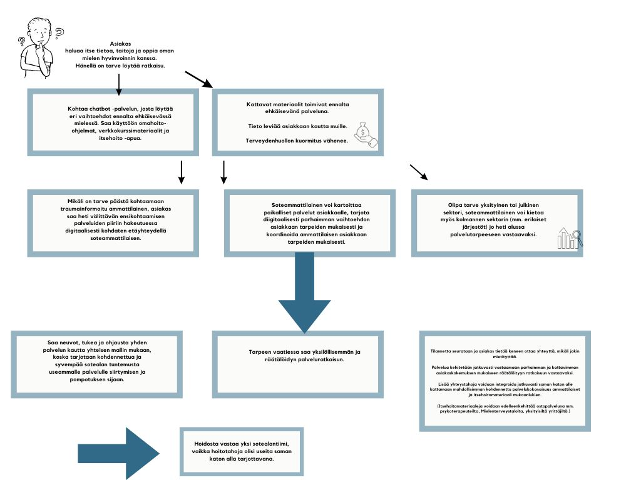
Ennalta ehkäisevä näkökulma palvelussa

Slide 7
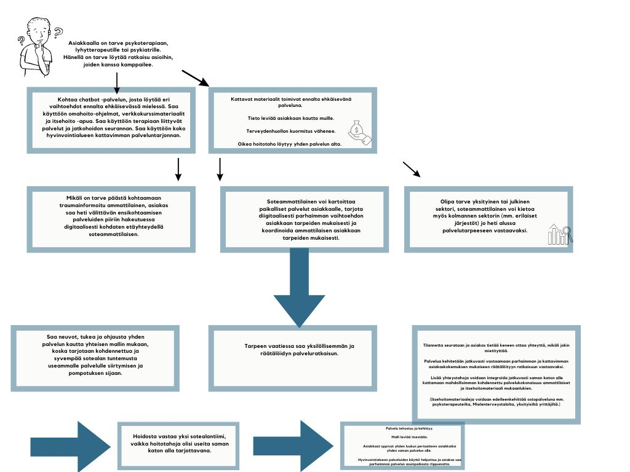
Palveluiden piirissä oleva ja/tai piiriin hakeutuvan näkökulma

Slide 8
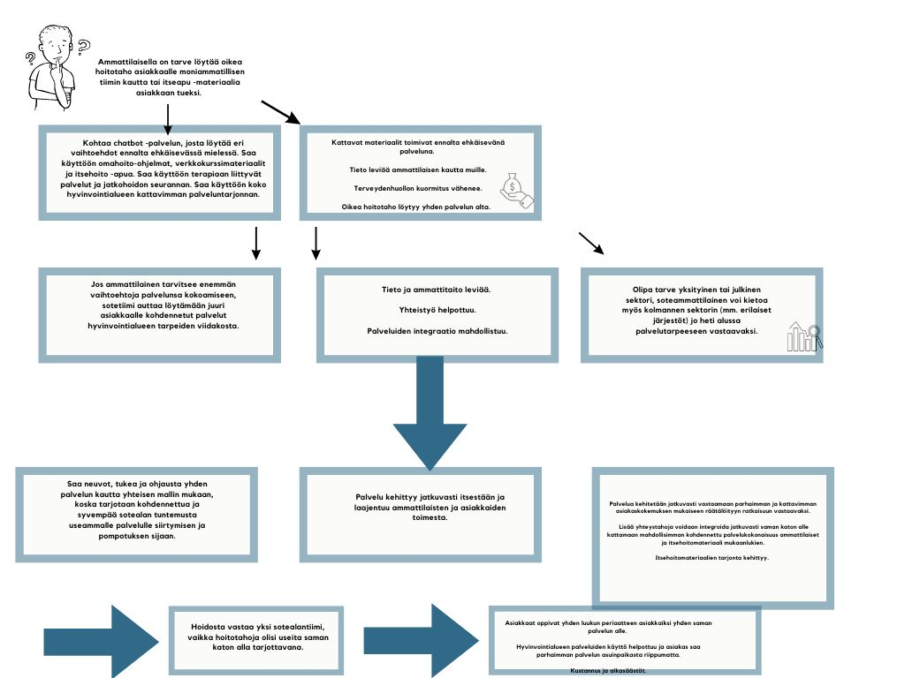
Soteammattilaisen näkökulma

